Slide 1
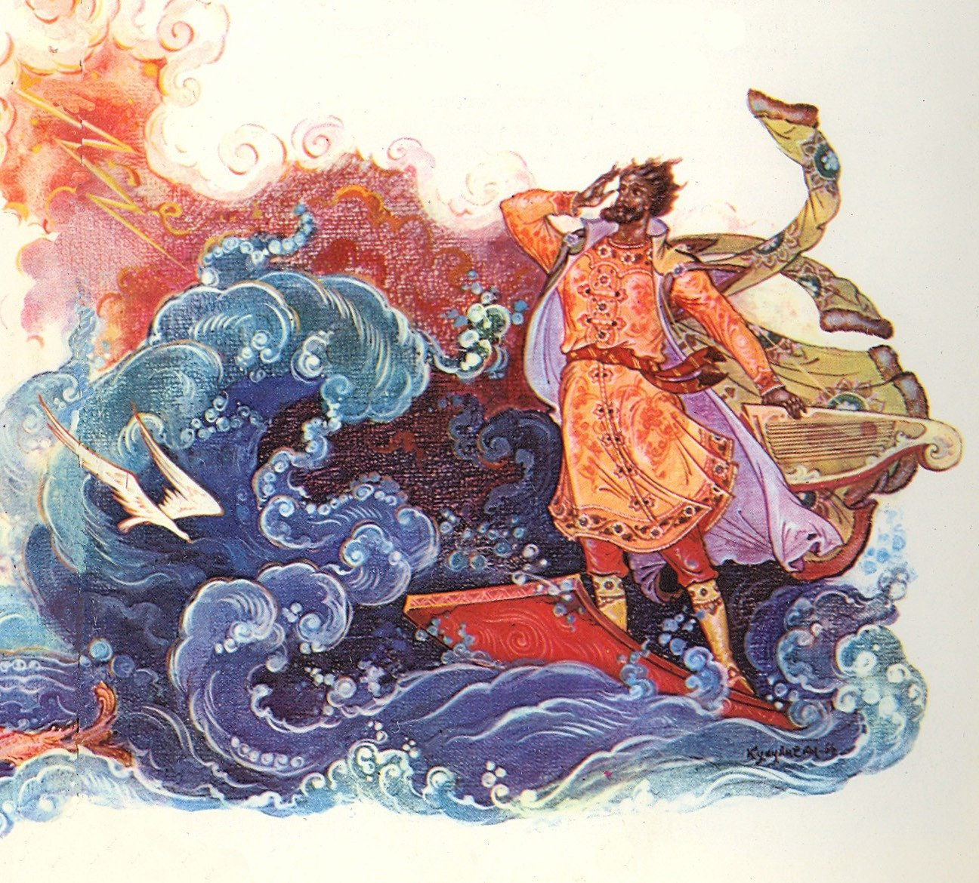
Былина «Садко»

Slide 2
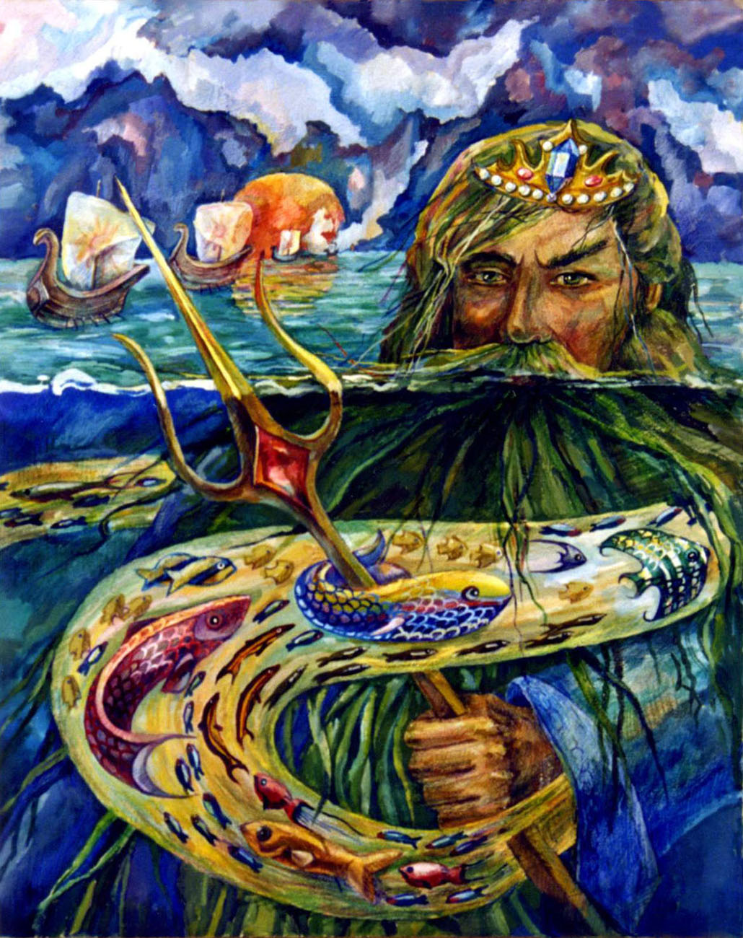
Былина «Садко» - одна из жемчужин русских народных былин новгородского цикла. Ее главной темой является красочное описание торговой купеческой жизни Новгорода и фантастических странствий купца-гусляра по морским пучинам.

Slide 3
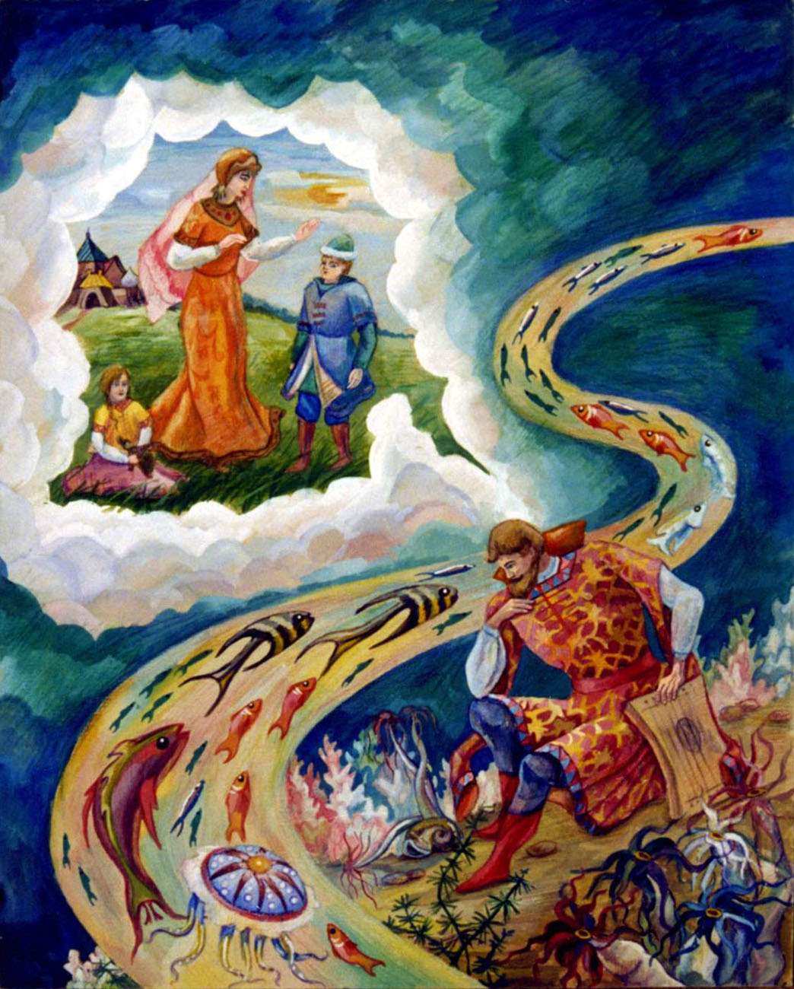
По версии историков, первой основой древней былины о Садко была песня о новгородском купце, которого звали Содко Сотынець. Он был упомянут в Новгородской летописи 1167 года как строитель Борисоглебской церкви в Новгороде. Примечательно то, что прототипы главных персонажей - Садко-гусляра и морского царя, встречаются в эпических повествованиях разных народов – греческих, финских, эстонских, киргизских и старофранцузских сказаниях.

Slide 4
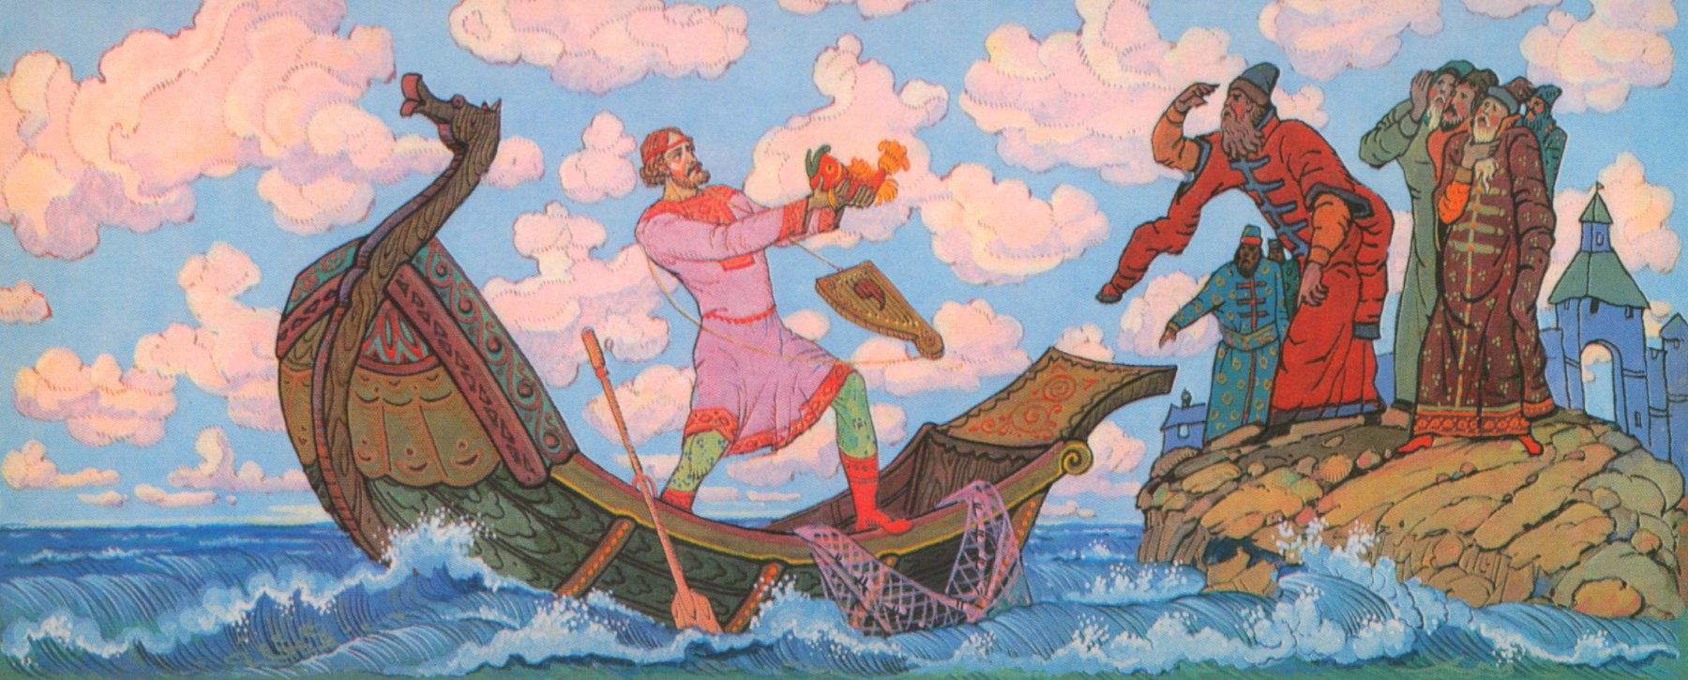
Действие происходит в богатом и процветающем Новгороде. Молодой певец-гусляр Садко ублажает своим сладкогласным пением многочисленных новгородских купцов. На одном из пиров, поняв, что его никто не слушает, опечаленный певец идет на берег Ильмень-озера. Излив душу в прекрасной, но при этом преисполненной печали песне, Садко взволновал своим пением морского царя, который отблагодарил гусляра возможностью обрести богатство. Выиграв спор у трех купцов, о том, что в Ильмень-озере водится рыба с золотыми перьями, Садко становится богатым человеком и в течение двенадцати лет многократно приумножает свое имущество.

Slide 5
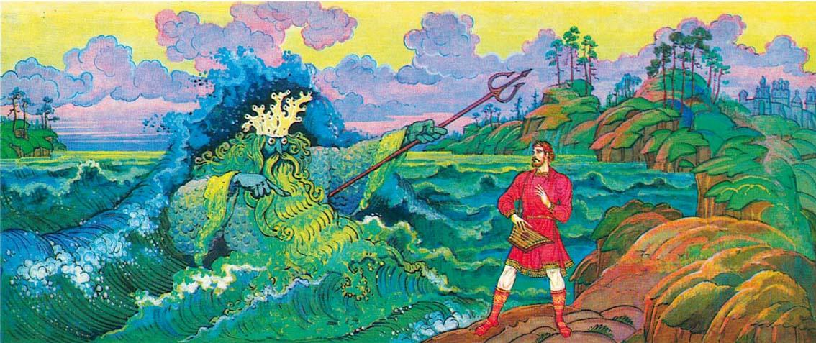
Однажды пускается Садко-купец в дальнее торговое путешествие, нагрузив тридцать кораблей несметными богатствами. Внезапно разыгравшаяся сильная буря вынуждает Садко к попыткам задобрить морского царя, но жребий показывает – морскому властелину не нужны богатства, ему нужен сладкоголосый певец-гусляр. Ублажал Садко своей игрой с утра до вечера царя и всю его свиту, ему сулили несметные богатства, но мечты о своем любимый Новгороде оказались сильнее дьявольского соблазна подводного мира. Благодаря любви к морской красавице Чернавушке и помощи известного святого Николы Чудотворца( Можайского), садко возвращается в свой родной город, устраивает пир и строит церковь во имя спасшего его святого.

Slide 6
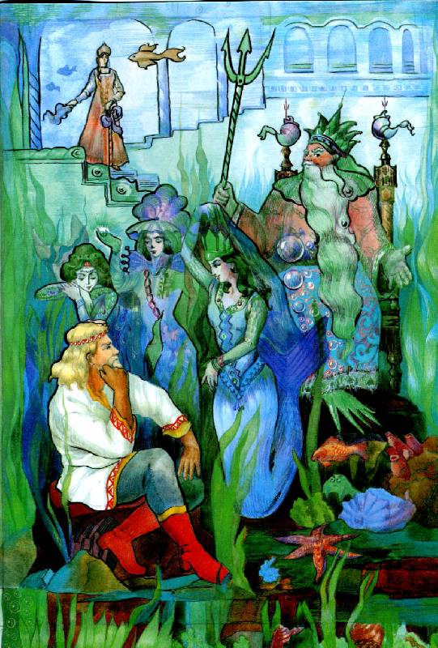
Вывод:
Былина «Садко» - уникальный памятник русской культуры, в котором выражена вся историко-патриотическая сущность образа странствующего певца-гусляра, победившего как купцов, так и соблазнительные искушения фантастической подводной жизни. Святость образа родного Новгорода – вот что оказывается выше всего для Садко - патриота и христианина. Былина представляет собой особую историческую ценность – в ней с большой правдивостью показана бытовая жизнь новгородцев во всех ее проявлениях.

Slide 7
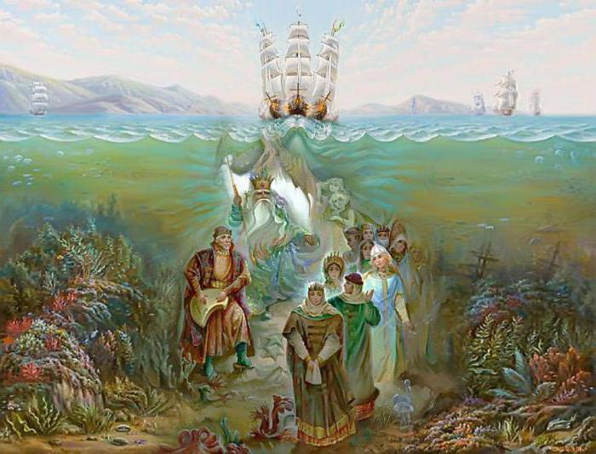
Спасибо за внимание !

